Slide 1



المستوى
المقاعد
محدودة
2
أنشطة اللغة العربية
المرحلة الثالثة : أين نحن في الزمان والمكان؟
المجال الثاني : أين أنا في الزمان؟
الأسبوع 3
اليوم 5
نسخة تجريبية موجهة لمؤسسات الريادة
نسخة قيد التطوير

Slide 2


خاص بالأستاذ
هيكلة حصة اليوم
النشاط الاعتيادي
1
10
تحدي الطلاقة
إملاء
دقـائق
الاستماع والتحدث
2
20
ورشة الاستماع : إعادة الإنتاج
دقيقة
قراءة
3
20
قراءات جهرية – استثمار النص
دقيقة
تعبير كتابي
3
25
التعليق على مشاهد متسلسلة لوصف أحوال الطقس والفصول
دقيقة
إملاء
4
15
أسماء الإشارة
دقيقة

Slide 3

خاص بالأستاذ
عند نهاية الحصة
على الأقل % 80 من المتعلمين سيكونون قادرين على:
قراءة فقرات بطلاقة في حدود 40 كلمة.
إعادة إنتاج الحكاية من خلال إعادة السرد
التعليق على مشاهد متسلسلة لوصف أحوال الطقس والفصول
توظيف أسماء الإشارة لإكمال جمل.

Slide 4
افتتاح الحصة

Slide 5


اختــتام الحـــــصة
إملاء
تعبير كتابي
قــــــــــــــــراءة
استــــــــماع وتحدث
افتتــاح الحــــصة
مرحبا بكم . سننطلق في حصة اللغة العربية .

Slide 6





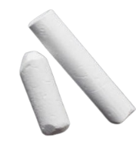
اختــتام الحـــــصة
إملاء
تعبير كتابي
قــــــــــــــــراءة
استــــــــماع وتحدث
افتتــاح الحــــصة
ضعوا اللوحة، الدفتر والمقلمة في القمطر

Slide 7
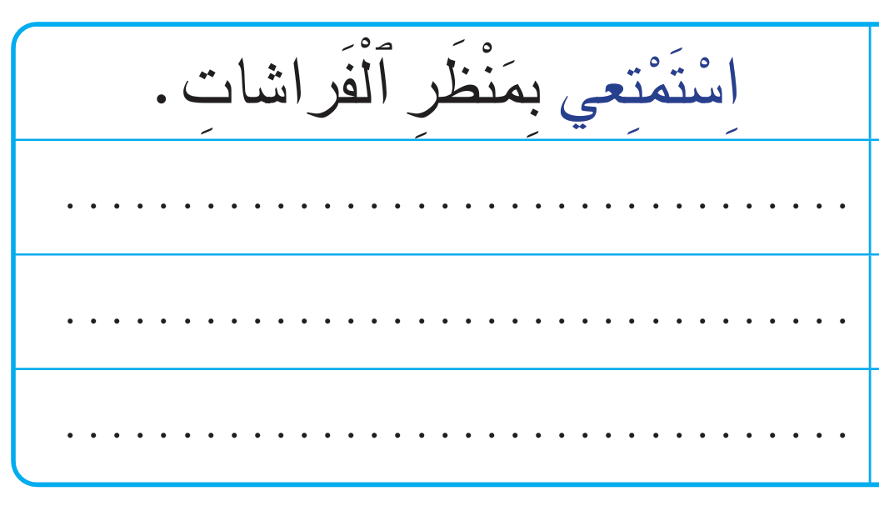
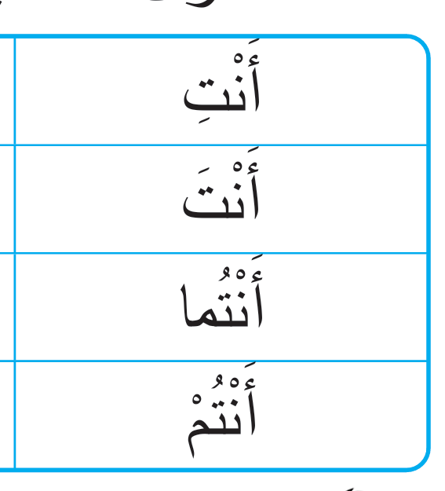
اختــتام الحـــــصة
إملاء
تعبير كتابي
قــــــــــــــــراءة
استــــــــماع وتحدث
افتتــاح الحــــصة
يراقب الأستاذ الواجب المنزلي.
صححوا
اِسْتَمْتِعْ بِمَنْظَرِ الْفَراشاتِ.
اِسْتَمْتِعا بِمَنْظَرِ الْفَراشاتِ.
اِسْتَمْتِعوا بِمَنْظَرِ الْفَراشاتِ.

Slide 8
المقاعد
محدودة
10
دقـائق
نشاط اعتيادي1/2
تحدي الطلاقة
إملاء

Slide 9


اختــتام الحـــــصة
إملاء
تعبير كتابي
قــــــــــــــــراءة
استــــــــماع وتحدث
افتتــاح الحــــصة
سنبدأ تحدي الطلاقة.
سيقوم منكم 5 تلاميذ الذين سحبت أسماؤهم من العلبة لقراءة فقرة بدقة واسترسال.

Slide 10

اختــتام الحـــــصة
إملاء
تعبير كتابي
قــــــــــــــــراءة
استــــــــماع وتحدث
افتتــاح الحــــصة
سأقرأ أولا، تابعوا معي
يؤشر الأستاذ تحت المقروء
لَمّا طالَ ٱلْجَفافُ، اِضْطَرَّ ٱلسُّكّانُ إِلى هِجْرَةِ قَرْيَتِهِمْ. وَذاتَ يَوْمٍ، أَيْقَظَتْهُمْ قَطَراتُ مَطَرٍ خَفيفَةٍ، فَخَرَجوا يَشُمّونَ رائِحَةَ ٱلتُّرابِ ٱلزَّكِيَّةَ. وَفَجْأَةً أَرْعَدَ ٱلرَّعْدُ، وَبَرَقَ ٱلْبَرْقُ، فَـٱنْهالَتِ ٱلْأَمْطارُ ٱلْغَزيرَةُ، وَتَراقَصَتِ ٱلْأَشْجارُ. وَبَعْدَ أَسابيعَ، خَرَجَ ٱلْمُزارِعونَ فَرِحينَ، وَهُمْ يَحْمِلونَ مَناجِلَهُمْ وَمَذارِيَهُمْ لِلْحَصادِ.

Slide 11
اختــتام الحـــــصة
إملاء
تعبير كتابي
قــــــــــــــــراءة
استــــــــماع وتحدث
افتتــاح الحــــصة
لنقرأ قراءة مشتركة.
يؤشر الأستاذ تحت المقروء
لَمّا طالَ ٱلْجَفافُ، اِضْطَرَّ ٱلسُّكّانُ إِلى هِجْرَةِ قَرْيَتِهِمْ. وَذاتَ يَوْمٍ، أَيْقَظَتْهُمْ قَطَراتُ مَطَرٍ خَفيفَةٍ، فَخَرَجوا يَشُمّونَ رائِحَةَ ٱلتُّرابِ ٱلزَّكِيَّةَ. وَفَجْأَةً أَرْعَدَ ٱلرَّعْدُ، وَبَرَقَ ٱلْبَرْقُ، فَـٱنْهالَتِ ٱلْأَمْطارُ ٱلْغَزيرَةُ، وَتَراقَصَتِ ٱلْأَشْجارُ. وَبَعْدَ أَسابيعَ، خَرَجَ ٱلْمُزارِعونَ فَرِحينَ، وَهُمْ يَحْمِلونَ مَناجِلَهُمْ وَمَذارِيَهُمْ لِلْحَصادِ.

Slide 12
اختــتام الحـــــصة
تمارين كتابية
قــــــــــــــــراءة
إملاء
تعبير كتابي
استــــــــماع وتحدث
افتتــاح الحــــصة
قراءة صامتة
الفئة A تقرأ الفقرة الفئة B تقرأ الجمل المضغوطة الفئة C تقرأ الجملة المضغوطة الملونة
لَمّا طالَ ٱلْجَفافُ، اِضْطَرَّ ٱلسُّكّانُ إِلى هِجْرَةِ قَرْيَتِهِمْ. وَذاتَ يَوْمٍ، أَيْقَظَتْهُمْ قَطَراتُ مَطَرٍ خَفيفَةٍ، فَخَرَجوا يَشُمّونَ رائِحَةَ ٱلتُّرابِ ٱلزَّكِيَّةَ. وَفَجْأَةً أَرْعَدَ ٱلرَّعْدُ، وَبَرَقَ ٱلْبَرْقُ، فَـٱنْهالَتِ ٱلْأَمْطارُ ٱلْغَزيرَةُ، وَتَراقَصَتِ ٱلْأَشْجارُ. وَبَعْدَ أَسابيعَ، خَرَجَ ٱلْمُزارِعونَ فَرِحينَ، وَهُمْ يَحْمِلونَ مَناجِلَهُمْ وَمَذارِيَهُمْ لِلْحَصادِ.

Slide 13

اختــتام الحـــــصة
إملاء
تعبير كتابي
قــــــــــــــــراءة
استــــــــماع وتحدث
افتتــاح الحــــصة
يقرأ التلميذ الأول. ويسجل الأستاذ على سجل الطلاقة. وهكذا بالنسبة للأربعة الآخرين.
الفئة A الفقرة الفئة B الجمل المضغوطة الفئة C الجملة المضغوطة الملونة
لَمّا طالَ ٱلْجَفافُ، اِضْطَرَّ ٱلسُّكّانُ إِلى هِجْرَةِ قَرْيَتِهِمْ. وَذاتَ يَوْمٍ، أَيْقَظَتْهُمْ قَطَراتُ مَطَرٍ خَفيفَةٍ، فَخَرَجوا يَشُمّونَ رائِحَةَ ٱلتُّرابِ ٱلزَّكِيَّةَ. وَفَجْأَةً أَرْعَدَ ٱلرَّعْدُ، وَبَرَقَ ٱلْبَرْقُ، فَـٱنْهالَتِ ٱلْأَمْطارُ ٱلْغَزيرَةُ، وَتَراقَصَتِ ٱلْأَشْجارُ. وَبَعْدَ أَسابيعَ، خَرَجَ ٱلْمُزارِعونَ فَرِحينَ، وَهُمْ يَحْمِلونَ مَناجِلَهُمْ وَمَذارِيَهُمْ لِلْحَصادِ.

Slide 14


الفائزون بنجمة الطلاقة هم:

Slide 15
المقاعد
محدودة
10
دقـائق
نشاط اعتيادي2/2
تحدي الطلاقة
إملاء

Slide 16
اختــتام الحـــــصة
تمارين كتابية
استــــــــماع وتحدث
قــــــــــــــــراءة
افتتــاح الحــــصة
خذوا دفاتركم

Slide 17

اختــتام الحـــــصة
تمارين كتابية
استــــــــماع وتحدث
قــــــــــــــــراءة
افتتــاح الحــــصة
اكتبوا: يملي الأستاذ لجملة
Notes:
هذانِ مُزارِعانِ

Slide 18

اختــتام الحـــــصة
تمارين كتابية
استــــــــماع وتحدث
قــــــــــــــــراءة
افتتــاح الحــــصة
ارفعوا الألواح

Slide 19
اختــتام الحـــــصة
تمارين كتابية
استــــــــماع وتحدث
قــــــــــــــــراءة
افتتــاح الحــــصة
صححوا
هذانِ مُزارِعانِ.

Slide 20
المقاعد
محدودة
20
دقـيقة
2. استماع وتحدث
إعادة سرد الحكاية

Slide 21
اختــتام الحـــــصة
إملاء
تعبير كتابي
قــــــــــــــــراءة
استــــــــماع وتحدث
افتتــاح الحــــصة
في هذه الحصة ستعيدون سرد الحكاية انطلاقا من مشاهدها.
استمعوا مجددا.

Slide 22

اختــتام الحـــــصة
إملاء
تعبير كتابي
قــــــــــــــــراءة
استــــــــماع وتحدث
افتتــاح الحــــصة
سأسرد لكم المقطع الأول بأسلوبي الخاص. استمعوا
من يعيد السرد؟
هَبَّ نَسيمٌ عَلى.......................
............................................
يا إِلهي، مَتى ......................... ............................................

Slide 23
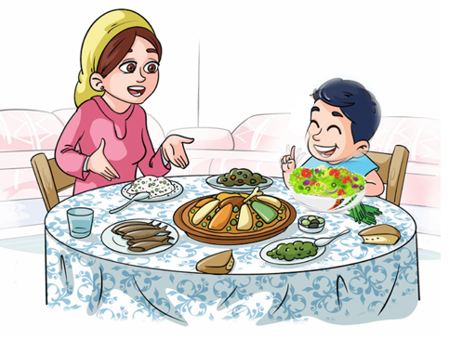

اختــتام الحـــــصة
إملاء
تعبير كتابي
قــــــــــــــــراءة
استــــــــماع وتحدث
افتتــاح الحــــصة
من منكم يسرد المقطع الثاني؟
يمكن أن يكون السرد تعاونيا بين المتعلمين
سأسرد لكم المقطع الأول بأسلوبي الخاص. استمعوا
سَمِعَتْها صَفْصافَة ....................
.............................................
عَلى مائِدَةِ وَجْبَةِ ٱلْغَداءِ، كانَتْ........
رُوَيْدَكِ أَيَّتُها ٱلْحَبَّةُ .................. .............................................

Slide 24
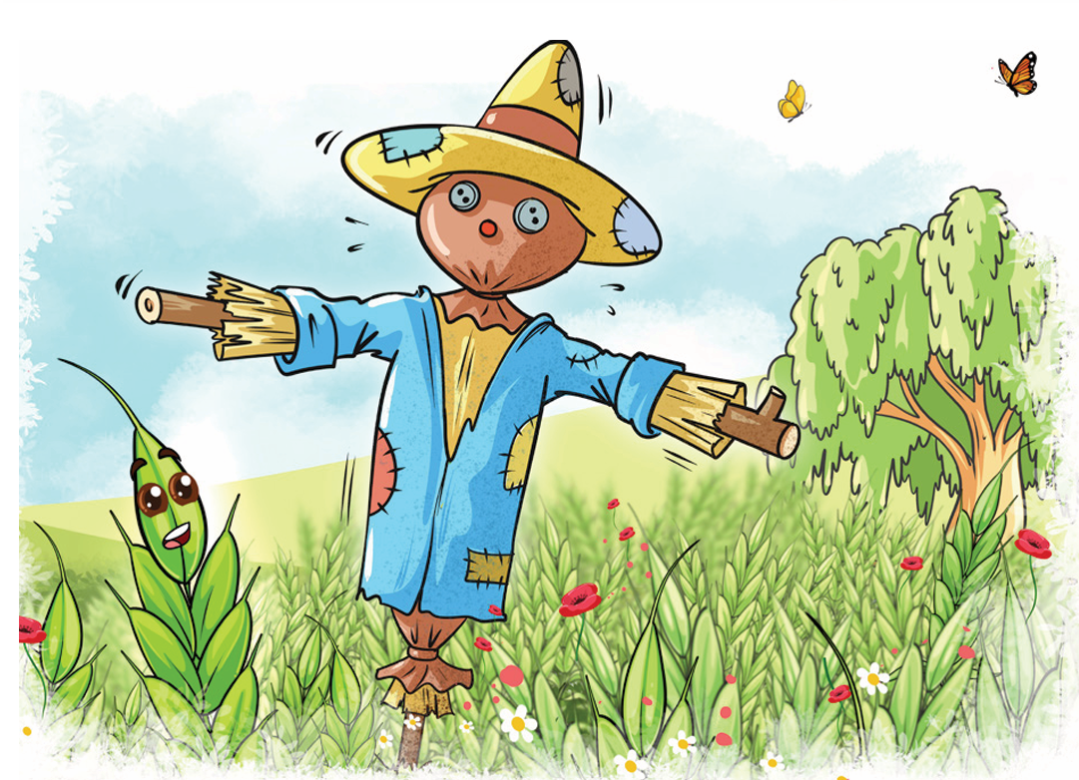
اختــتام الحـــــصة
إملاء
تعبير كتابي
قــــــــــــــــراءة
استــــــــماع وتحدث
افتتــاح الحــــصة
من منكم يسرد المقطع الثالث؟
يمكن أن يكون السرد تعاونيا بين المتعلمين
لكِنَّني أَخْشى أَنْ ..................... ............................................؛
وَكَيْفَ سَتَجْرُؤُ ٱلطُّيورُ .............. .............................................

Slide 25

اختــتام الحـــــصة
إملاء
تعبير كتابي
قــــــــــــــــراءة
استــــــــماع وتحدث
افتتــاح الحــــصة
من منكم يسرد المقطع الموالي؟
يمكن أن يكون السرد تعاونيا بين المتعلمين
وَذاتَ صَباحٍ، أَفاقَتْ ........... .........................................
لَقَدْ حَلَّ ٱلصَّيْفُ.................... .........................................،

Slide 26
اختــتام الحـــــصة
إمــــــلاء
قــــــــــــــــراءة
استــــــــماع وتحدث
افتتــاح الحــــصة
لنتعاون الآن على سرد الحكاية حدثا بعد حدث.

Slide 27

انتبهوا سأقرأ لكم لغزا. لديكم دقيقة للتفكير . من يجيب؟
أَنا بُعْبُعُ ﭐلْحُقولِ.
أَنا حارِسُ ﭐلْبُذورِ، أَنا خَصْمُ ﭐلطُّيورِ.
فَمَنْ أَكونُ؟

Slide 28
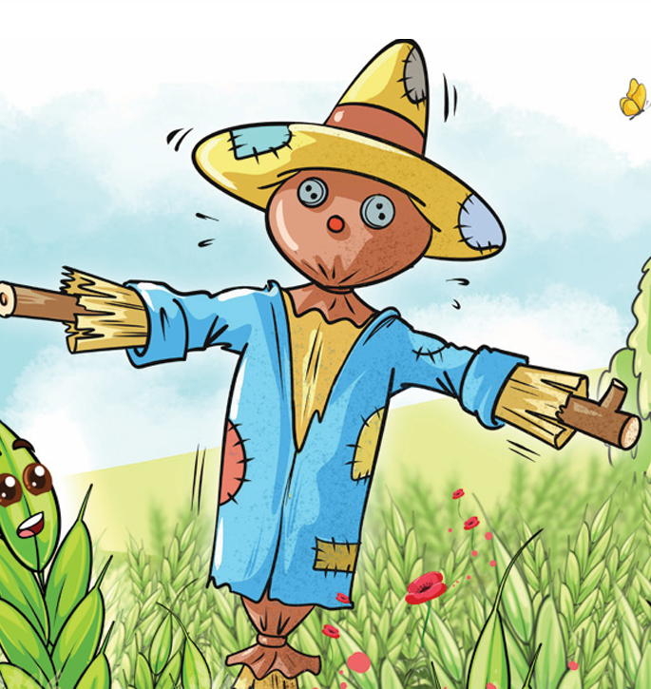
الجواب هو:
ينقر الأستاذ ليظهر الجواب
أَنا بُعْبُعُ ﭐلْحُقولِ.
أَنا حارِسُ ﭐلْبُذورِ، أَنا خَصْمُ ﭐلطُّيورِ.
فَمَنْ أَكونُ؟
اَلْفَزّاعَةُ

Slide 29
المقاعد
محدودة
20
دقـيقة
3. قراءة
القراءات الجهرية
استثمار النص

Slide 30
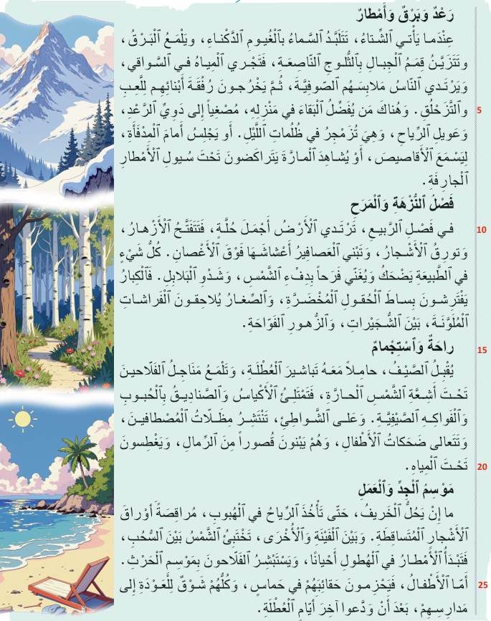
اختــتام الحـــــصة
إملاء
تعبير كتابي
قــــــــــــــــراءة
استــــــــماع وتحدث
افتتــاح الحــــصة
في هذه الحصة ستقومون بقراءة نص " كل الفصول جميلة" فرديا على الكراسة
خذوا كراساتكم ص 36

Slide 31
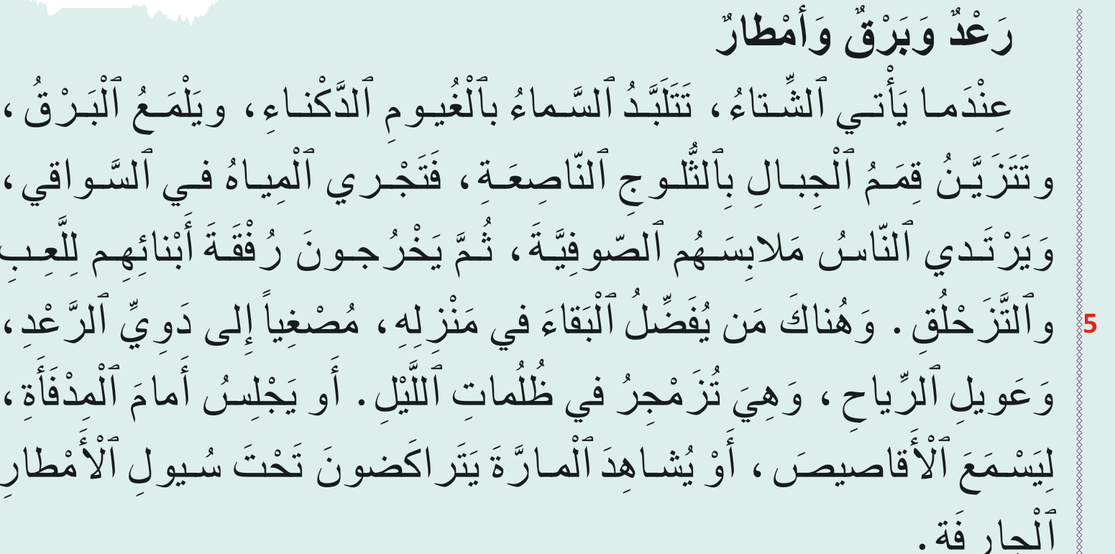
اختــتام الحـــــصة
إملاء
تعبير كتابي
قــــــــــــــــراءة
استــــــــماع وتحدث
افتتــاح الحــــصة
تابعوا معي. سأقرأ المقطع الأول.
يؤشر الأستاذ على المقروء.

Slide 32
اختــتام الحـــــصة
إملاء
تعبير كتابي
قــــــــــــــــراءة
استــــــــماع وتحدث
افتتــاح الحــــصة
اقرؤوا المقطع على كراساتكم قراءة صامتة

Slide 33
اختــتام الحـــــصة
إملاء
تعبير كتابي
قــــــــــــــــراءة
استــــــــماع وتحدث
افتتــاح الحــــصة
من يقرأ؟
يقرأ المتعلمون مقاطع الفقرة قراءات تتابعية

Slide 34
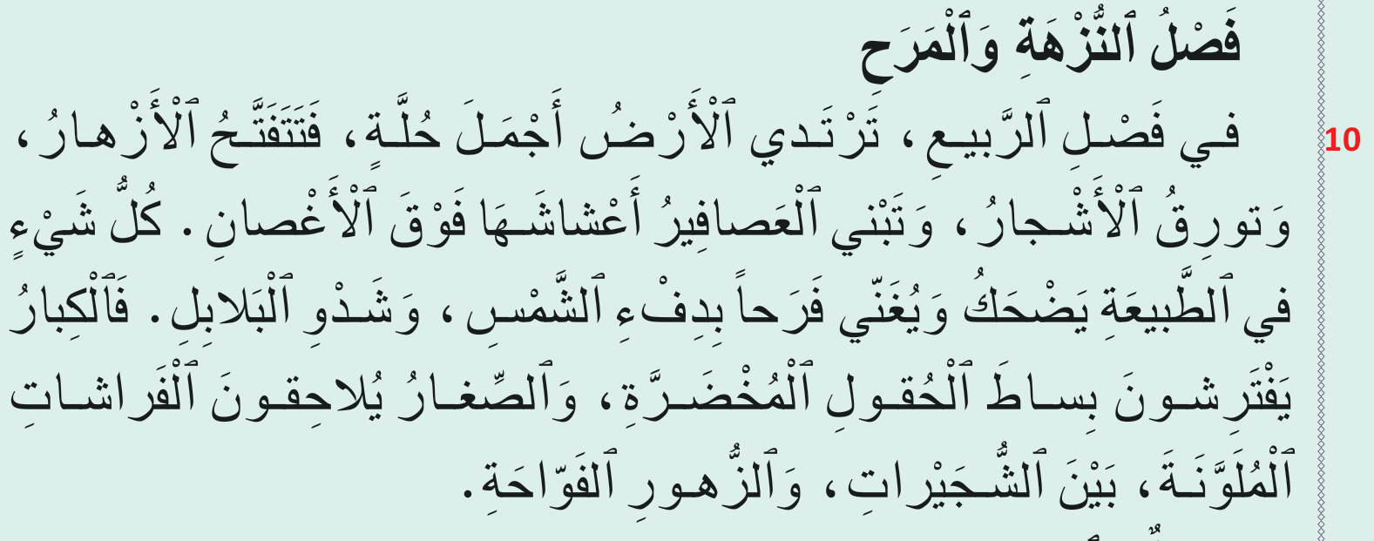
اختــتام الحـــــصة
إملاء
تعبير كتابي
قــــــــــــــــراءة
استــــــــماع وتحدث
افتتــاح الحــــصة
تابعوا معي. سأقرأ المقطع الثاني.
يؤشر الأستاذ على المقروء.

Slide 35
اختــتام الحـــــصة
إملاء
تعبير كتابي
قــــــــــــــــراءة
استــــــــماع وتحدث
افتتــاح الحــــصة
اقرؤوا المقطع على كراساتكم قراءة صامتة

Slide 36
اختــتام الحـــــصة
إملاء
تعبير كتابي
قــــــــــــــــراءة
استــــــــماع وتحدث
افتتــاح الحــــصة
من يقرأ؟
يقرأ المتعلمون مقاطع الفقرة قراءات تتابعية

Slide 37
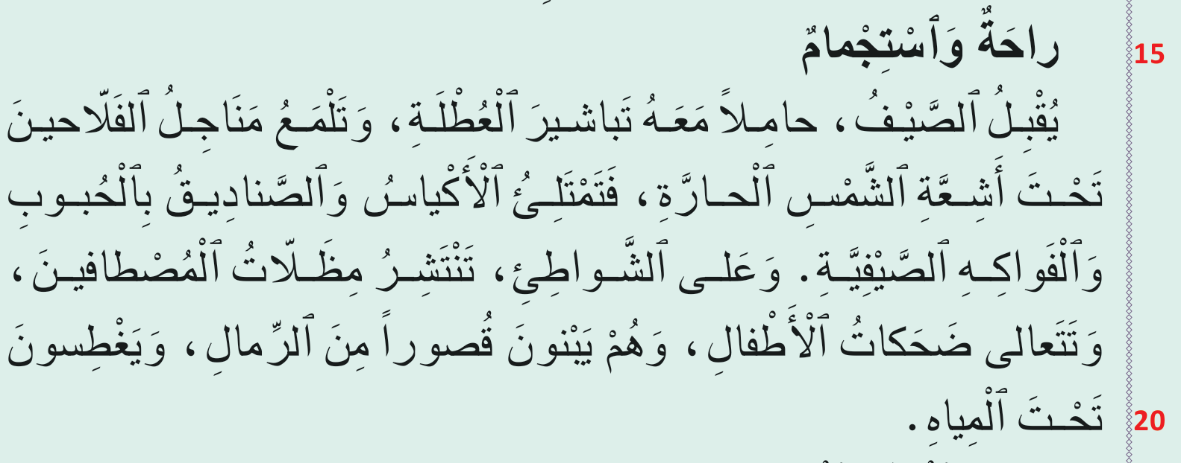
اختــتام الحـــــصة
إملاء
تعبير كتابي
قــــــــــــــــراءة
استــــــــماع وتحدث
افتتــاح الحــــصة
تابعوا معي. سأقرأ المقطع 3.
يؤشر الأستاذ على المقروء.

Slide 38
اختــتام الحـــــصة
إملاء
تعبير كتابي
قــــــــــــــــراءة
استــــــــماع وتحدث
افتتــاح الحــــصة
اقرؤوا المقطع على كراساتكم قراءة صامتة

Slide 39
اختــتام الحـــــصة
إملاء
تعبير كتابي
قــــــــــــــــراءة
استــــــــماع وتحدث
افتتــاح الحــــصة
من يقرأ؟
يقرأ المتعلمون مقاطع الفقرة قراءات تتابعية

Slide 40
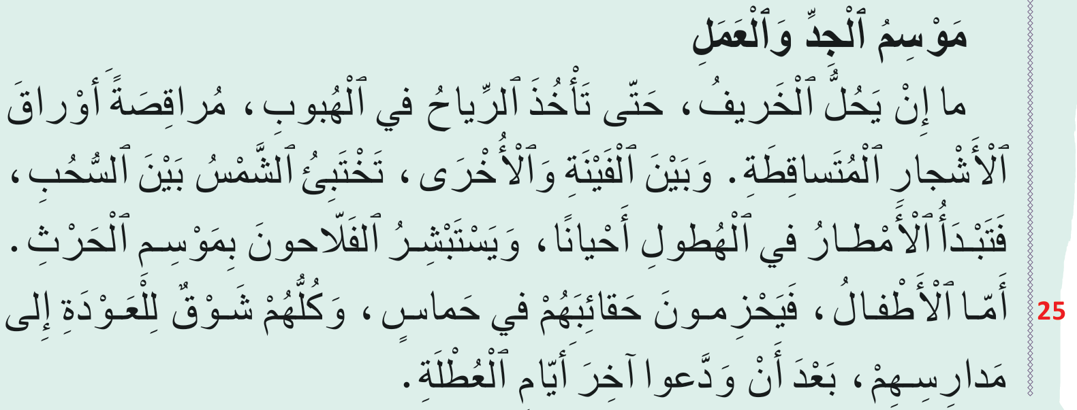
اختــتام الحـــــصة
إملاء
تعبير كتابي
قــــــــــــــــراءة
استــــــــماع وتحدث
افتتــاح الحــــصة
تابعوا معي. سأقرأ المقطع الأخير.
يؤشر الأستاذ على المقروء.

Slide 41
اختــتام الحـــــصة
إملاء
تعبير كتابي
قــــــــــــــــراءة
استــــــــماع وتحدث
افتتــاح الحــــصة
اقرؤوا المقطع على كراساتكم قراءة صامتة

Slide 42
اختــتام الحـــــصة
إملاء
تعبير كتابي
قــــــــــــــــراءة
استــــــــماع وتحدث
افتتــاح الحــــصة
من يقرأ؟
يقرأ المتعلمون مقاطع الفقرة قراءات تتابعية

Slide 43
المقاعد
محدودة
20
دقـيقة
3. قراءة
القراءات الجهرية
استثمار النص

Slide 44
اختــتام الحـــــصة
إملاء
تعبير كتابي
قــــــــــــــــراءة
استــــــــماع وتحدث
افتتــاح الحــــصة
ضَعوا سَطْراً تَحْتَ ﭐلْجُمْلَةِ ﭐلَّتي تَدُلُّ عَلى عَمَلِيَّةِ ﭐلْحَصادِ.
ضَعوا سَطْراً تَحْتَ ﭐلْجُمْلَةِ ﭐلَّتي تَدُلُّ عَلى عَمَلِيَّةِ ﭐلْحَصادِ.

Slide 45
اختــتام الحـــــصة
إملاء
تعبير كتابي
قــــــــــــــــراءة
استــــــــماع وتحدث
افتتــاح الحــــصة
صححوا،
من يقرأ؟

Slide 46
المقاعد
محدودة
25
دقـيقة
التعبير الكتابي
التعليق على مشاهد متسلسلة لوصف أحوال
الطقس والفصول

Slide 47

اختــتام الحـــــصة
إملاء
تعبير كتابي
قــــــــــــــــراءة
استــــــــماع وتحدث
افتتــاح الحــــصة
خذوا كراساتكم ص 42
42

Slide 48

اختــتام الحـــــصة
إملاء
تعبير كتابي
قــــــــــــــــراءة
استــــــــماع وتحدث
افتتــاح الحــــصة
النشاط الأول ص 42 / سنعمل سويا على إنتاج جمل تناسب المشاهد
انظر الشرائح الموالية.

Slide 49

اختــتام الحـــــصة
إملاء
تعبير كتابي
قــــــــــــــــراءة
استــــــــماع وتحدث
افتتــاح الحــــصة
يطرح الأستاذ أسئلة من قبيل: كيف هي الأرض؟ ...الأزهار؟... ما هذا الفصل؟
ويدون بعض الكلمات على السبورة الجانبية

Slide 50
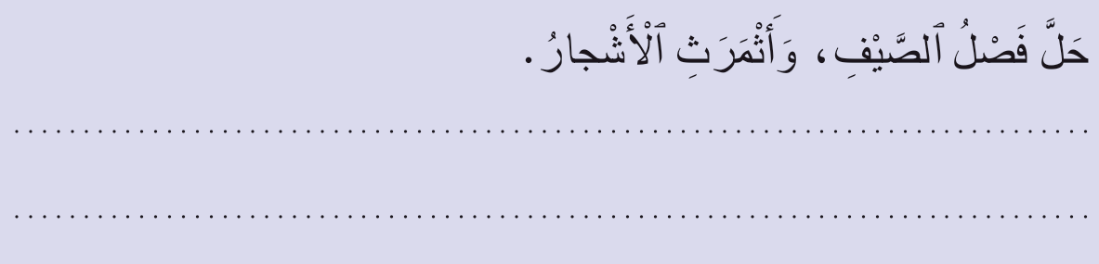
اختــتام الحـــــصة
إملاء
تعبير كتابي
قــــــــــــــــراءة
استــــــــماع وتحدث
افتتــاح الحــــصة
أكملوا الجملة.
حَلَّ فَصْلُ ..................، .................................................................

Slide 51

اختــتام الحـــــصة
إملاء
تعبير كتابي
قــــــــــــــــراءة
استــــــــماع وتحدث
افتتــاح الحــــصة
يطرح الأستاذ أسئلة من قبيل: كيف هي الأرض؟ ...الأوراق؟... ما هذا الفصل؟
ويدون بعض الكلمات على السبورة الجانبية

Slide 52
اختــتام الحـــــصة
إملاء
تعبير كتابي
قــــــــــــــــراءة
استــــــــماع وتحدث
افتتــاح الحــــصة
أكملوا الجملة.
حَلَّ فَصْلُ ..................، .................................................................
حَلَّ ............................، .................................................................

Slide 53

اختــتام الحـــــصة
إملاء
تعبير كتابي
قــــــــــــــــراءة
استــــــــماع وتحدث
افتتــاح الحــــصة
ننتقل إلى الصور النشاط الموالي.
يتم الاقتصار على مشهد واحد، على أن ينجز التلاميذ بقية النشاط في منازلهم.

Slide 54

اختــتام الحـــــصة
إملاء
تعبير كتابي
قــــــــــــــــراءة
استــــــــماع وتحدث
افتتــاح الحــــصة
يطرح الأستاذ أسئلة من قبيل: كيف هي الأرض؟ ...الأوراق؟... ما هذا الفصل؟
ويدون بعض الكلمات على السبورة الجانبية

Slide 55
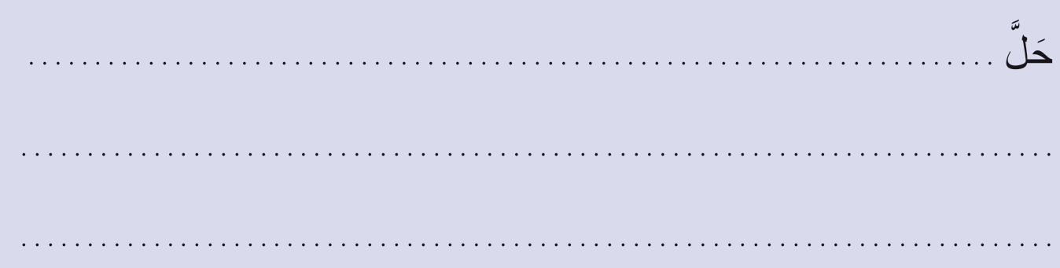
اختــتام الحـــــصة
إملاء
تعبير كتابي
قــــــــــــــــراءة
استــــــــماع وتحدث
افتتــاح الحــــصة
اكتبوا جملة تعبر عن المشهد.

Slide 56
المقاعد
محدودة
15
دقـيقة
الإملاء
أسماء الإشارة

Slide 57
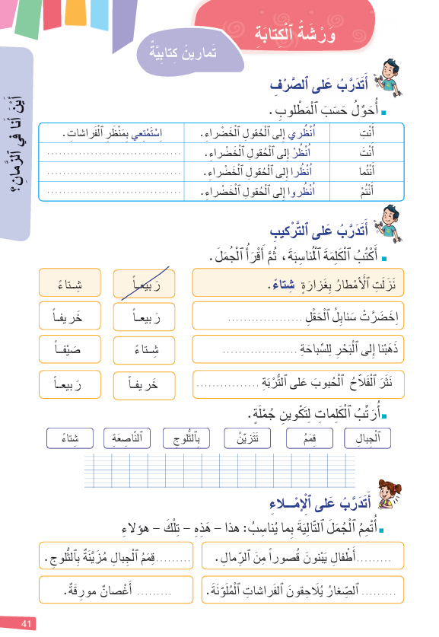
اختــتام الحـــــصة
إملاء
تعبير كتابي
قــــــــــــــــراءة
استــــــــماع وتحدث
افتتــاح الحــــصة
خذوا الكراسة ص 41

Slide 58
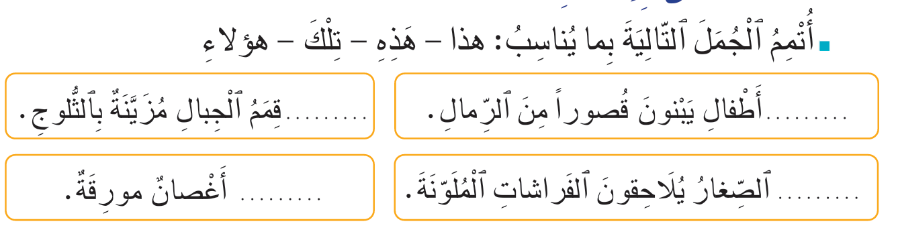
اختــتام الحـــــصة
إملاء
تعبير كتابي
قــــــــــــــــراءة
استــــــــماع وتحدث
افتتــاح الحــــصة
ستكملون جملا باستعمال أسماء الإشارة التي تعرفتم عليها.
يشرح الأستاذ المطلوب ويقرأ الجمل.

Slide 59

يتتبع الأستاذ الإنجاز
يقدم الأستاذ الدعم الفارقي للفئة التي لم تتحكم بعد.

Slide 60

اختــتام الحـــــصة
إملاء
تعبير كتابي
قــــــــــــــــراءة
استــــــــماع وتحدث
افتتــاح الحــــصة
صححوا،
هَذِهِ
هؤُلاءِ
هذِهِ
هؤُلاءِ

Slide 61
اختتام الحصة
ماذا تعلمت اليوم؟
الواجب المنزلي

Slide 62
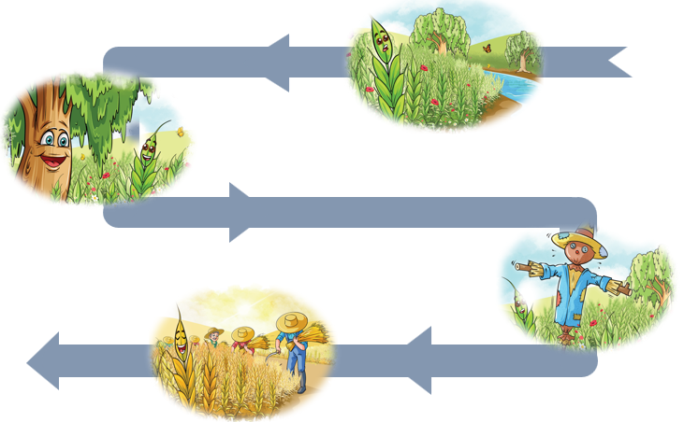
اختــتام الحـــــصة
إملاء
تعبير كتابي
قــــــــــــــــراءة
استــــــــماع وتحدث
افتتــاح الحــــصة
تدربنا على سرد الحكاية

Slide 63
اختــتام الحـــــصة
إملاء
تعبير كتابي
قــــــــــــــــراءة
استــــــــماع وتحدث
افتتــاح الحــــصة
تدربنا على كتابة جمل متسلسلة

Slide 64
اختتام الحصة
ماذا تعلمت اليوم؟
الواجب المنزلي

Slide 65
اختــتام الحـــــصة
إملاء
تعبير كتابي
قــــــــــــــــراءة
استــــــــماع وتحدث
افتتــاح الحــــصة
اكتب جملا تصف فصلا من اختيارك
في فَصْلِ ........... ..........................
....................................................

Slide 66
5. اختــــــــــتام الحـــــصة
4. قــــــــــــــــــــــــــــــــــــــراءة
3. استـــــــــــــــــماع وتحدث
2. معجم
1. افتتــــــــاح الحــــصة
الفائزون بنجمة التفوق هم:

Slide 67


اختــتام الحـــــصة
إملاء
تعبير كتابي
قــــــــــــــــراءة
استــــــــماع وتحدث
افتتــاح الحــــصة
إلى اللقاء في الحصة المقبلة

